Slide 1
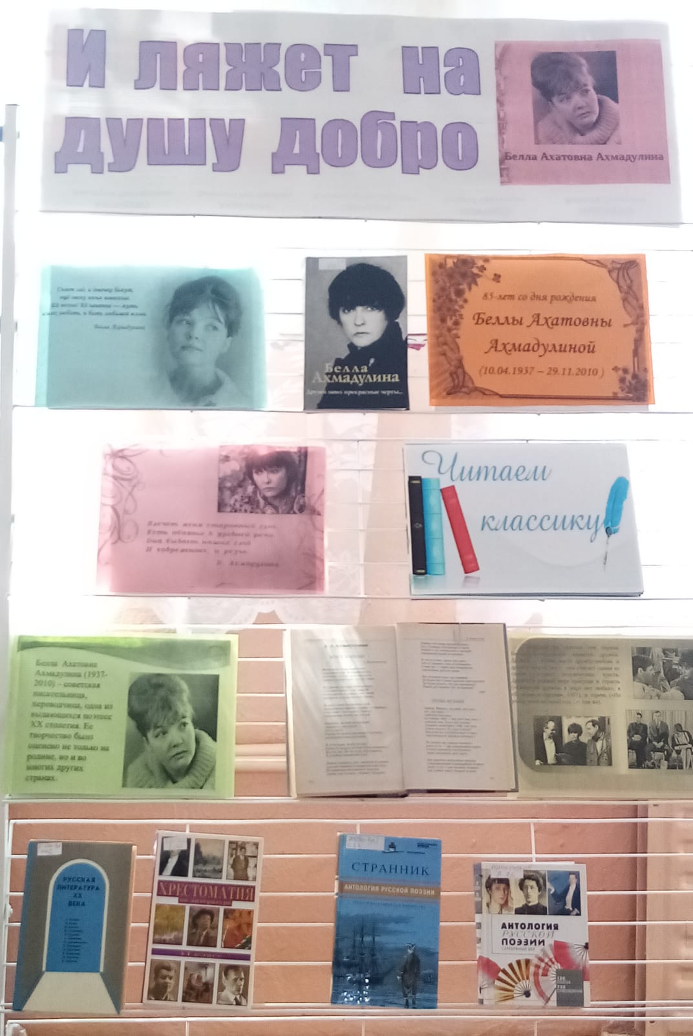
85 – летию со дня рождения Беллы Ахатовны Ахмадулиной
И ляжет на душу добро
Гривенская сельская библиотека
2022 год

